Slide 1

En national klinisk retningslinje for samtaler om seksualitet og intimitet med palliative patienter og deres pårørende er på vej!
Status fra arbejdsgruppen
DMCG-PAL årsmøde, Vejle, 15.4.26

Slide 2
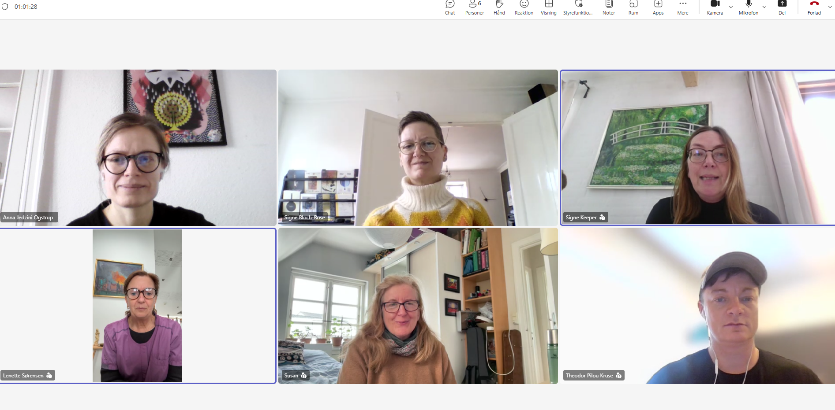
Arbejdsgruppen
Anna Jedzini Ogstrup, akademisk medarbejder, DMCG-PAL
Signe Bloch-Rose, sygeplejerske, Palliativt Afsnit, Bispebjerg Hospital
Signe Keeper, sygeplejerske, Arresødal Hospice
Lenette Sørensen, fysioterapeut, Hospice Vendsyssel
Susan Cawley, overlæge, Sankt Lukas Hospice
Theodor P. Kruse, fysioterapeut, Enhed for Lindrende Behandling, Vejle Sygehus

Slide 3
Seksualitet og intimitet er vigtigt hele livet - også når vi er døende!
Lemieux et al. (2004)
“Sexuality in Palliative care: patient perspectives”,
Palliative Medicine.
• 10 Palliative Care pt’s with Cancer. Ages 44-81. Heterosexual. 4 women, 6 men. Married. Days to weeks/few months before death.
• Qualitative study investigating the meaning of sexuality to palliative patients via 30 minute interview.
• Themes
• Emotional connection taking precedence over physical expression
• Sexuality continued to be important
• Barriers in hospice – no privacy, staff intrusion, single beds.
• Only one patient had previously been asked about their sexuality. All pt’s thought it should be talked about and that their doctors/nurses were the correct people to do so.

Slide 4
Seksualitet og intimitet er vigtigt hele livet - også når vi er døende!
KReSS rapport - REHPA et al.
“Rehabilitering og seksuel sundhed. Udvikling af praksis gennem uddannelse.”
I projektet KReSS undersøges det, hvordan kompetenceudvikling inden for seksuel rehabilitering kan bidrage til udvikling af kompetencer og praksis.
Duus, S.
“Samtale om samliv og seksualitet med den palliative patient.” Master afhandling.

Slide 5
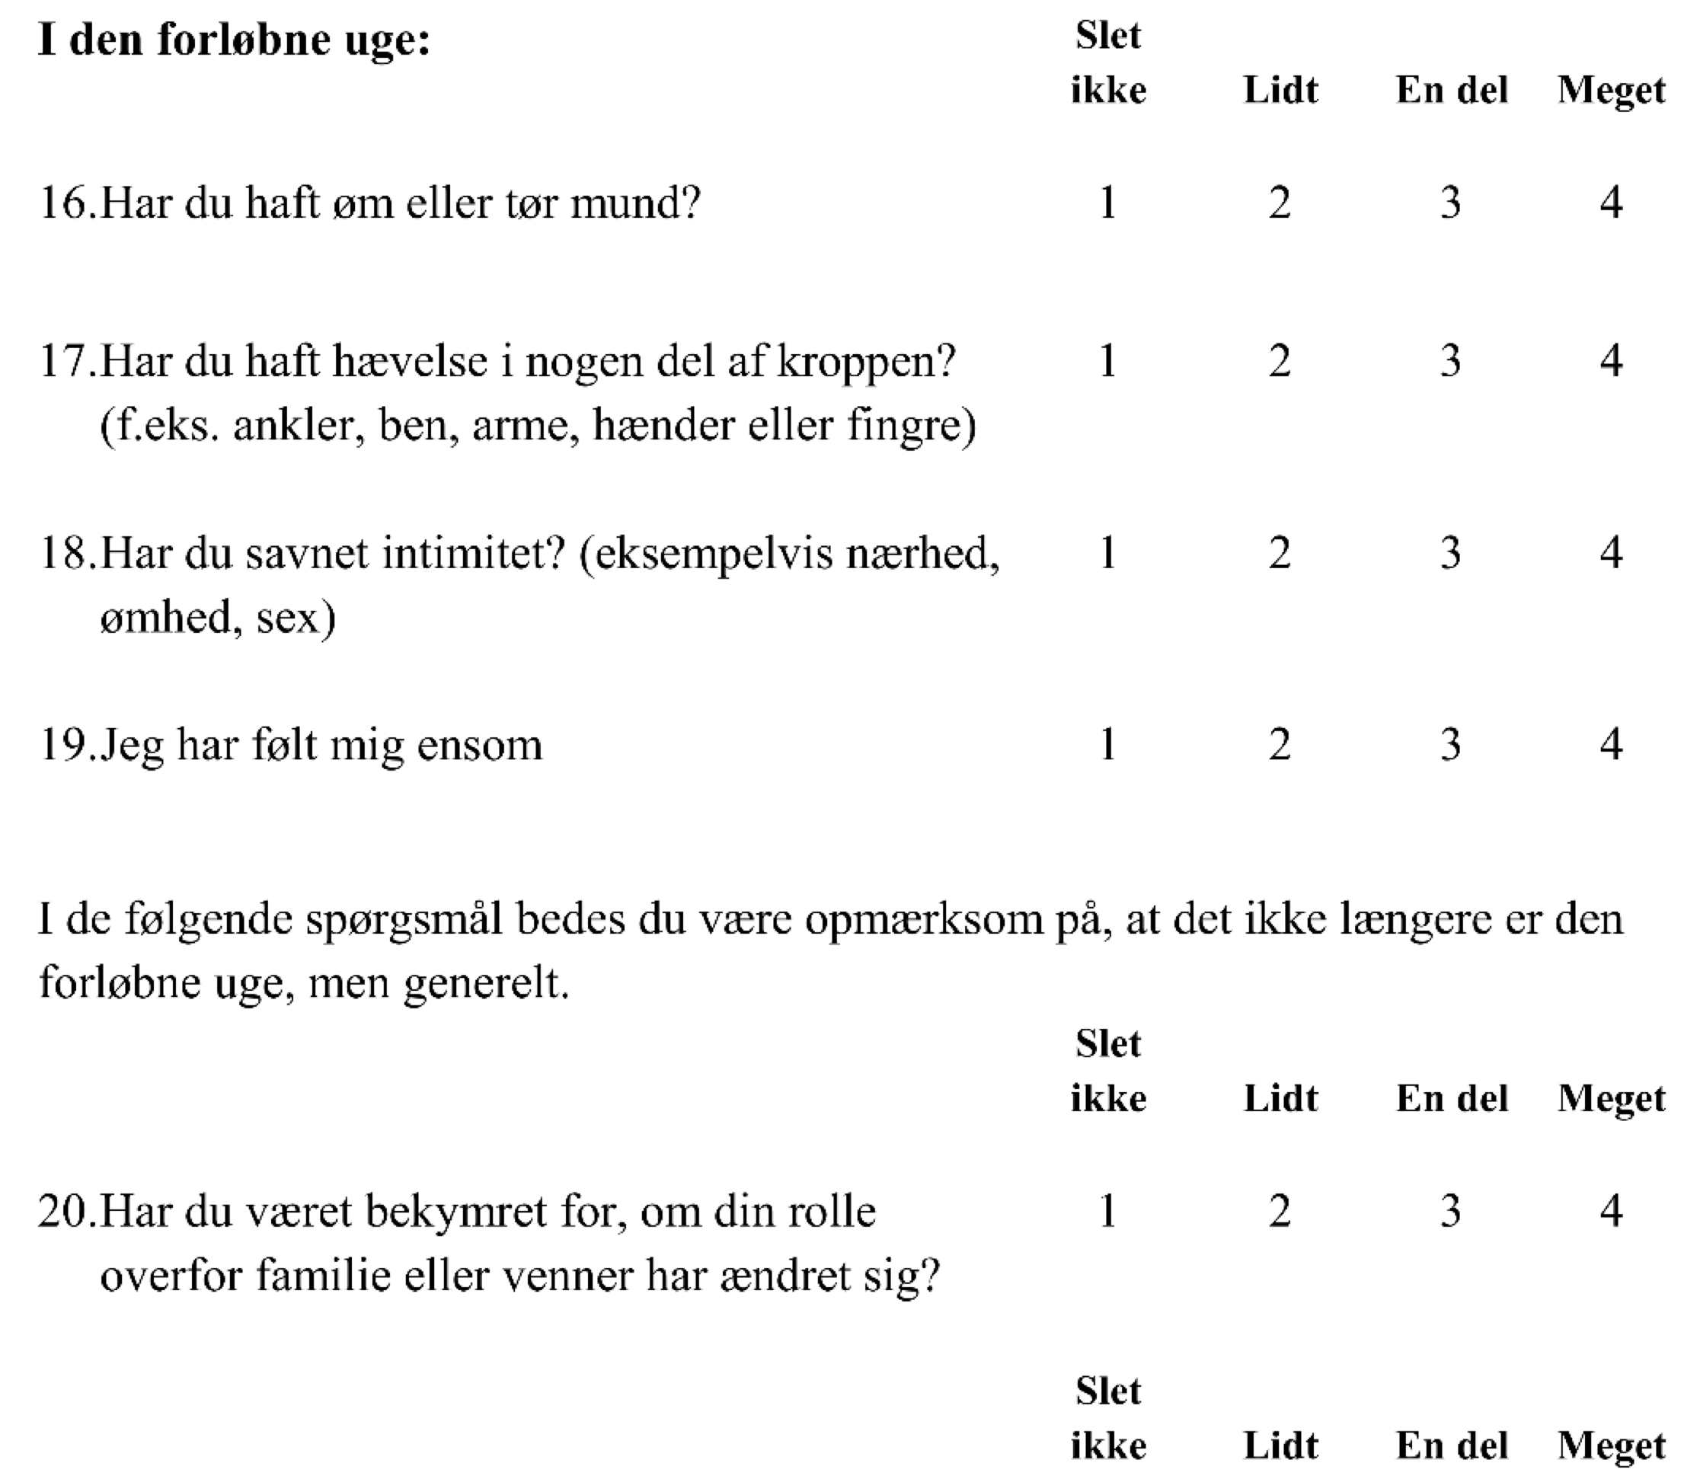
Udvidet PRO Palliation spørgeskema:
“Spørgeskema om lindring og livskvalitet”
18. Har du savnet intimitet?
Hvad gør vi ved svaret?
Hvordan hjælper vi patienter og pårørende med deres udfordring?

Slide 6

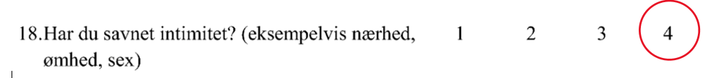
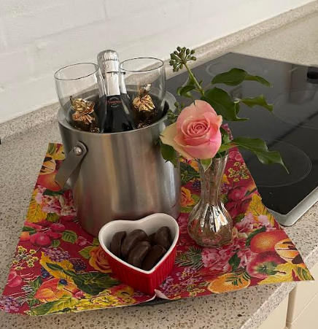
Hospicehistorie

Slide 7
Tidsplan
  23. september
    Opstartsmøde, afgrænsning af område.
  November
    Fokuserede spørgsmål, søgetermer, søgestrategi, litteratursøgning.
  Januar
    Udvælgelse af litteratur.
  Marts-April
    Sammenfatning og evidensvurdering af litteratur.
  Maj-juni
    Formulering af anbefalinger, udarbejdelse af baggrundsafsnit, metodeafsnit, bilag.
  Juni - august
    Gennemarbejdelse af retningslinje.
  September
    Klar til at sende i høring.
  November
    Indarbejdelse af høringssvar.

Slide 8
Processen
Identificering af problemstilling
Forhåndssøgning
Udarbejdelse af
fokuserede spørgsmål
Udarbejdelse af søgestrategi
Systematisk
litteratursøgning
Vurdering af litteratur
Inkludering af litteratur
Ekskludering af litteratur
Resumering i evidenstabel
Udarbejdelse af anbefalinger
Høring

Slide 9
Fokuseret spørgsmål
PICO
Population, Intervention, Comparison, Outcome
Hvilke interventioner rettet mod sundhedsansatte, der yder en palliativ indsats, kan understøtte, at samtaler om seksualitet, intimitet og nærhed bliver en integreret del af en helhedsorienteret omsorg for den palliative patient og pårørende?

Slide 10
Fokuseret spørgsmål
PICO
Population, Intervention, Comparison, Outcome
2. Er der evidens for, at samtaler om seksualitet, intimitet og nærhed øger den palliative patient og pårørendes livskvalitet?

Slide 11
Søgestrategi - Søgeord
Blok 1 Seksualitet og intimitet | Blok 2 Palliation | Blok 3 interventioner | Blok 4 Sundhedsansatte
sexuality sexual health intimacy sex education sexual dysfunction sexual needs body image | Palliation Palliative care Hospice and palliative care Hospice care Nursing Quality of life care End of life care Terminal care Terminally ill Symptom management Advanced cancer Dying End-stage disease Life-threatening illness | Intervention Education Counseling Information Guidance Instruction Staff Education Personnel Education Staff organisation Team structure | Healthcare professional Health personnel Health professional Clinicians Nurse Practitioner

Slide 12
Systematisk litteratursøgning
Livskvalitet: 11
Litteratursøgning
PubMed, Cochrane, Embase, Psyc Info, CINAHL
Hits i alt: 1.572
Relevante: 42
Ikke relevante: 1.530
Interventioner: 13
Livskvalitet: 11
Andet: 28

Slide 13
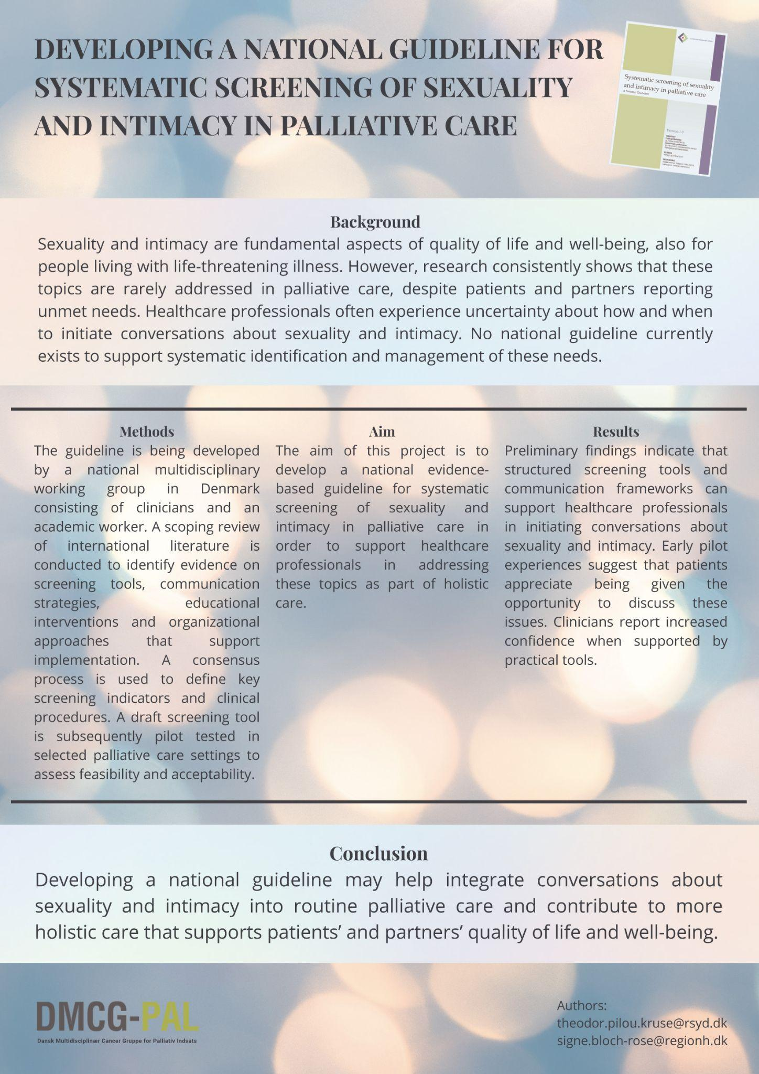
Vi skal til EAPC!

Slide 14
Vær med til at lave en klinisk retningslinje!
Som arbejdsgruppemedlem du får:
– Indsigt I hvordan en klinisk retningslinje udarbejdes
– Erfaring med at gennemgå evidens
– Mere viden
– Et netværk nationalt og tværfagligt
– Mulighed for at præge, hvad der skal udbredes af viden/kompetencer på et område, du brænder for.

Slide 15

Tak og hold øje!

